Slide 1
KİŞİSEL ÖZELLİKLER
Dr. Öğr. Üyesi Fatih SERBEST
05456002218

Slide 2
BİLGİ, BECERİ,YETENEK,YETKİNLİK KAVRAMLARI NELERDİR?

Slide 3
BİLGİ, BECERİ,YETENEK,YETKİNLİK KAVRAMLARI NELERDİR?
Bu kavramlar birbirlerine çok benzese de birbirlerinde ayrıldıkları noktalarda bulunmaktadır ve çoğunlukla bir kavram diğerinin yerine kullanılabilmektedir.
Organizasyonlar çalışanları yönetirken ve performanslarını değerlendirirken sadece fiziksel olarak yaptıkları işlere değil potansiyellerine de bakmakta ve gelecek planlarını bu konuların üzerine kurmaktadırlar.

Slide 4
BİLGİ
BİLGİ; teorik ve/veya olgusal olarak tanımlanır. Bilgi, bir çalışma, öğrenim veya araştırma alanı ile ilgili olguların, ilkelerin, teorilerin ve deneyimlerin bütünüdür. Bilgi, enformasyonun öğrenim yoluyla özümsenmesinin dönüştüğü sonuç anlamına gelir.

Slide 5
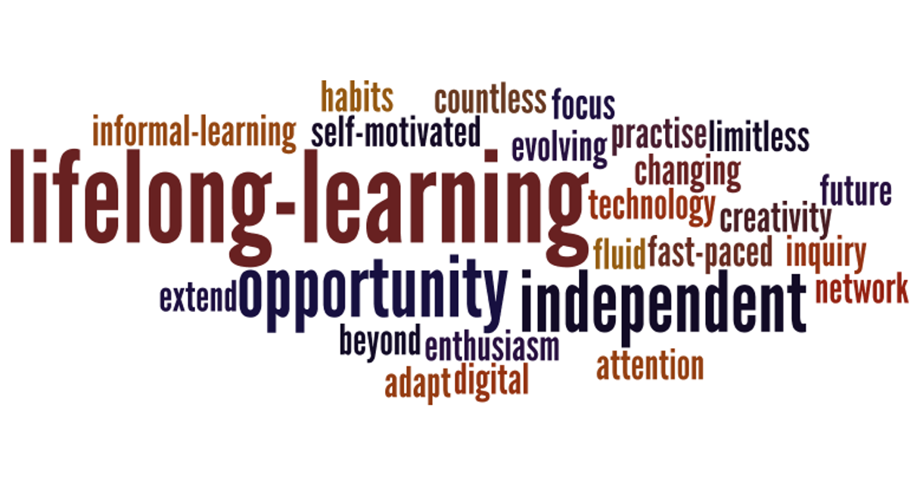
BİLGELİK
‘’Bilgelik, eğitimin bir ürünü değil, onu elde etmek için ömür boyu süren bir girişimin ürünüdür." Albert Einstein

Slide 6
BECERİ
BECERİ; bilişsel (mantıksal, sezgisel ve yaratıcı düşünme kullanımı) ve pratik (el becerisi, teknik, malzeme, alet ve araç kullanımı) olarak tanımlanır. Beceri, bilgiyi uygulama ve teknik bilgiyi (know-how) kullanarak görevleri yerine getirme ve problemleri çözme kabiliyeti anlamına gelir.
Kişinin motivasyon ve aidiyet duygusu (işi/görevi benimseme) sonucunda öğrendiği ve kazandığı bilginin uygulayabilmesidir.

Slide 7
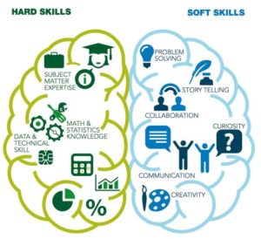
BECERİ TÜRLERİ
Temel Bilgisayar Becerileri
Takım Çalışması
Problem Çözme ve Analitik Beceriler
Etkili İletişim Becerileri
Eleştirel Düşünme
Liderlik Becerileri
Planlama ve Organizasyon Becerileri
Adaptasyon Becerileri
Dürüstlük
Mükemmellik Yükümlülüğü

Slide 8
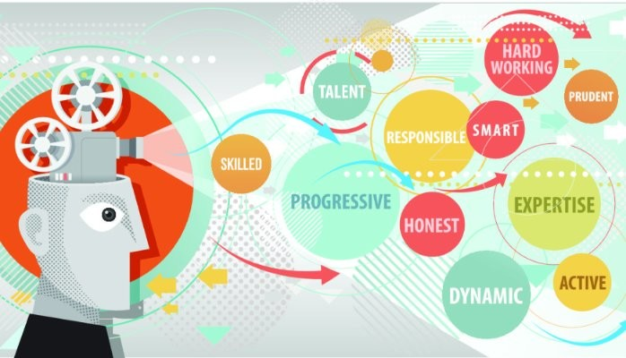
YETENEK
YETENEK; Bir duruma uyma konusunda organizmada bulunan ve doğuştan gelen güç, kapasite.”, “kişinin kalıtıma dayanan ve öğrenmesini çerçeveleyen sınır.” olarak tanımlanmaktadır.
Tüm insanlarda doğuştan var olan belirli düzeydeki potansiyelin sosyalleşme süreçlerinde (aile-okul-işyeri) eğitim-geliştirme ile açığa çıkarılması, açığa çıkarılabilen potansiyelde kişinin güçlü yönlerinin fark edilmesi ve kişiye fark ettirilmesi ile oluşan belirli durumlarda/işlerde kullanılabilen becerilerin üstün performans sergileyerek yetkinliğe dönüşümü ile geliştirilerek yeterli düzeye getirilebilen bir olgudur. Başka bir ifadeyle; beceri, yetkinlik ve yeterlilik”in tabanında yatan olgudur.

Slide 9
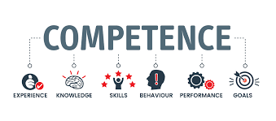
YETERLİLİK
YETKİNLİK; sorumluluk alabilme ve bağımsız çalışabilme (özerklik) yönünden tanımlanır. Yetkinlik, bilgiyi, becerileri ve kişisel sosyal ve/veya yöntemsel hünerleri mesleki ve kişisel gelişimde ve çalışma veya öğrenim durumlarında kullanma olarak tanımlanan kanıtlanmış kabiliyettir. Yetkinlik vasıf, hüner ve tutumun dinamik bir bileşimidir.

Slide 10
Yetkinlik Bileşenleri
Bilgi: Her yetkinliğin az ya da çok kavramsal boyutta bir bilgi düzeyi vardır.
Beceri: Yetkinliğin doğal ya da tecrübe ile kazanılmış yetenek boyutudur. Bir konuda beceri sahibi olmak için o konuda yetenekli olunması gerekir.
Tutum: Bireyin belirli kişi, kurum ve objelerle ilgili olarak zihinde oluşturduğu düzenlenmiş bir inanç ve düşünce sistemidir. Bireyin bir konu ile ilgili tutumu, o konudaki davranışını şekillendiren önemli bir öğedir.
Gözlemlenebilir ve Ölçülebilir Davranış
Üstün Performans: Davranış sonuçlarının ortalama performanstan daha fazla başarı sağlamasıdır.

Slide 11
Yetkinlikleri, temel, teknik ve yönetsel yetkinlikler olmak üzere genel olarak üç gruba ayırmak mümkündür.
Organizasyonun vizyonu ve misyonu doğrultusunda belirlenen temel yetkinliklerin her çalışanda olması gerekir.
Yönetsel yetkinlikler, yöneticilerde ve yönetici olma olasılığı bulunan kişilerde aranmalıdır. Organizasyondaki her çalışanda yönetsel yetkinliğin aranması gereksiz bir uğraştır.
Teknik yetkinlikler ise belirli bir pozisyonun gereklerini yerine getirmek için çalışanda bulunması gereken bilgi, beceri ve tutumların davranış olarak gözlenmiş halidir.

Slide 12
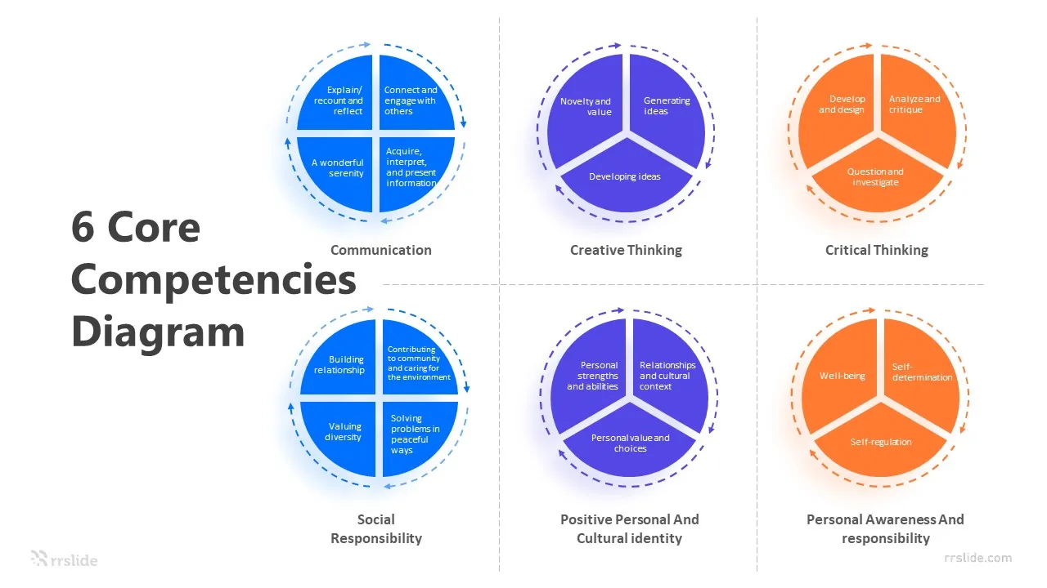
YETKİNLİK
İletişim
Toplam Kalite Yönetimi
Takım Çalışması/Paylaşım
Analitik Düşünme
Vizyonerlik
Eğitim ve Gelişim
Takım Yönetimi
Temsil Yeteneği
Karar Verme

Slide 13
YETERLİLİK
Yeterlilik: İlgili iş için kişinin yeteneğinin, sahip olduğu bilgi, beceri ve yetkinliklerin göstergesidir.
Doğuştan gelen yeteneklerin geliştirilerek anlamlı bir şekle dönüştürülmesi
Yetenek, beceri, yetkinliklerin tamamının bir hedef doğrultusunda kullanılması ve işe koşulması yetenek olarak tanımlanabilir. Kişinin bir konuda yeterlilik davranışı sergilemesi onun o konuda doğuştan gelen bir yeteneğe sahip olması ya da sonradan geliştirdiği bir yeteneğini aldığı eğitim ve gelişim faaliyetleriyle geliştirerek o konuda yetkin olması ve sonucunda da alanında uzman ve yeterli hale gelmesidir.

Slide 14
Bilgi, beceri ve yetenek aynı şeyler midir? Nasıl geliştirilebilirler?
Bilgi, bir konuda öğrenme, araştırma ve gözlem yolu ile elde ettiğimiz olgulardır. Mesela etkili sunum yapma ile ilgili derin bilgiye sahip olabilirim, bu etkili sunum yapabileceğim anlamına gelmez, sadece bu konuyu bildiğim anlamına gelir.
Beceri; eğitim veya tecrübe yolu ile elde ettiğimiz maharettir. Becerili olduğumuz işi ustaca yapabileceğimizi söyleyebiliriz. Mesela etkili sunum yapma örneğinden devam edecek olursak, herhangi bir eğitimi tasarlamak için ‘etkili sunum yapma’ ile ilgili becerimi sergileyebilirim. Beceriler genelde öğrenilerek edinilirler. Yani bir konudaki becerimi bilgi transferi ile geliştirebilirim.
Yetenek ise, bir şeyi yapabilme kabiliyetimizdir. Beceri ve yetenek arasında ince bir çizgi bulunur. Yetenek öğrenilmeden kazanılmış ve sahip olduğumuz bir güçtür. Mesela, sahip olduğumuz ; ‘topluluk karşısında sıkılmadan, rahat, kendimize güvenli bir şekilde konuşabilme’ yeteneği, etkili sunum yapabilme becerimizi geliştirmemize çok büyük destek olacaktır.

Slide 15
İşe alım sürecinde bilgi, beceri yeteneği ve yeterliliği araştırır işe alımcılar, yöneticiler çalışanlarının terfisine karar verirken yine bu kişisel özelliklere odaklanırlar, terfisi düşünülen kişi bilgili, becerikli, yetenekli ve yeterli midir? Bunun için değerlendirme merkezleri yapılır.

Slide 16
Kariyer Yönetimi ve Kişisel Özellikler
Kariyer açısından önemli olan, kişinin gelecekte varmak istediği mesleki performansla hukuk sektörünün kişiden beklentilerinin örtüşmesidir.
İşe alınırken yetkinlik profilleri çıkarılan avukatların, hukuk ofisin hangi pozisyonlar doğrultusunda ilerleyebilecekleri de aslında az çok belli hale gelir.
Yetkinliğe dayalı kariyer yönetimi; yöneticilerin, hukuk ofisinin ihtiyaç duyduğu yetkinlikleri çalışanlarına duyurmalarında ve başarı için kilit rolde gördükleri çalışanlarına bu durumu açıklamalarında önemli bir araçtır

Slide 17
Kariyer Yönetimi ve Kişisel Özellikler
Kariyer gelişimi sürecinde: Yetenek, planları ve kariyer canlandırma uygulamalarından oluşan kariyer gelişimi üzerinde durulmaktadır. Kariyer geliştirme, bireyin kariyeri boyunca kariyer amaçlarına ulaşabilmesi için uygulanan programlar, eylemler ve faaliyetlerden oluşmaktadır. Kariyer canlandırma ise durağan bir konuma geçmiş çalışanlara canlandırma uygulamaları yaparak üretken konuma getirmek için uğraşmaktır. Kariyer gelişimi uygulamaları içinde yedekleme programları hazırlanarak geleceğe yönelik yatırımlarda yapılmaktadır. Yedekleme programları işten herhangi bir sebeple ayrılan kişinin yerinin yetenek havuzu ve yedekleme planları sayesinde doldurulmasıdır. Yedekleme planları hazırlandıktan sonra çalışanın kariyer olarak hazır durumda olması sağlanmaktadır. Özellikle üst rol modelleri geliştirmeye önem veren işletmeler, yedekleme, yönetici gelişim planları ve yetenek havuzu oluşturma sistemlerinden yararlanmaktadır

Slide 18
Kariyer Yönetimi ve Kişisel Özellikler
Kariyer geliştirme sürecinde: Yetkinlikler, çalışanların kişisel kariyer gelişim planlarının oluşturulması için kullanılmaktadır. Yetkinlik matrisleri, mesleki gelişim ve ilerlemede hem yatay hem de dikey kariyer yolları belirtmek için kullanılabilir. Örnek olarak; her hangi bir pozisyondan başka bir pozisyona geçmek isteyen bir çalışan o pozisyonun gerektirdiği yetkinlikleri bilir ve kariyer gelişim planını pozisyonların gerektirdiği yetkinlikleri dikkate alarak yapar.

